Slide 1
Attractions of krasnoyarsk
Ministry of the Russian Federation for Civil Defense, Emergency Situations, Elimination of Consequences of Natural Disasters "Siberian Fire and Rescue Academy of the Ministry of Emergency Situations of Russia" Faculty of Secondary Vocational Education "Fire Safety 20.02.04"
Complected by: 2nd year student of the Faculty of secondary vocational education group 421
Maidukov Ivan Sergeevich
Checked by: teacher of the faculty of secondary vocational education
Prus Galina Radomirovna

Slide 2
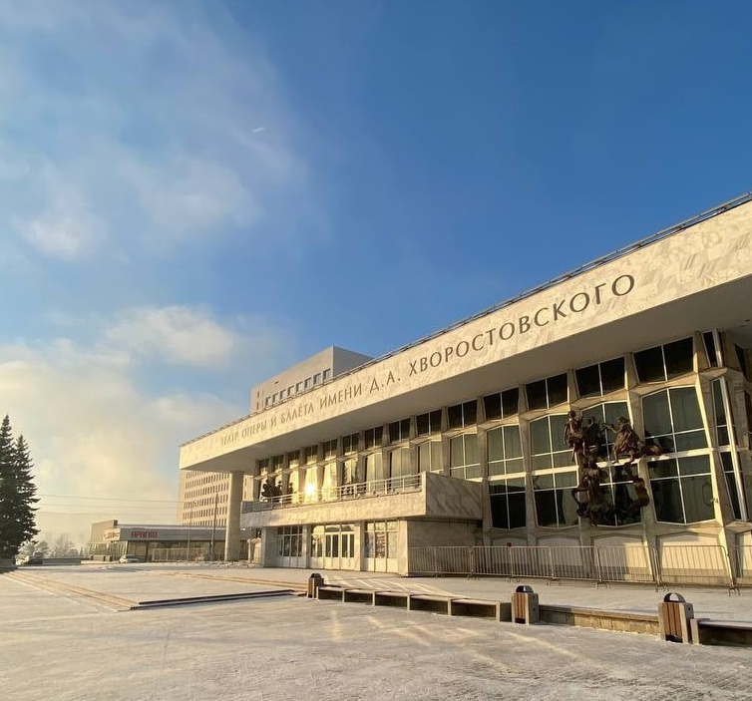
Krasnoyarsk Opera and Ballet Theater named after D. A. Hvorostovsky
The building was built in 1966-78 according to the project of the laureate of the State Prize of the USSR architect I. A. Mikhalev. It was originally intended for the Krasnoyarsk Musical Comedy Theater; in the early 70s, when it was decided to open an opera and ballet theater in the city, significant changes were made to the original project by the author. The opening of the theater was timed to coincide with the 350th anniversary of Krasnoyarsk, located on the square of the same name (now Theater Square). The first theatrical season was opened with Alexander Borodin's opera Prince Igor on December 20, 1978 and Pyotr Tchaikovsky's ballet Swan Lake on December 21, 1978. Among the best productions: operas — "Boris Godunov" (1983) Mussorgsky, "Faust" (1986) Gounod, "Aida" (1979), "Troubadour" (1987), "La Traviata"

Slide 3
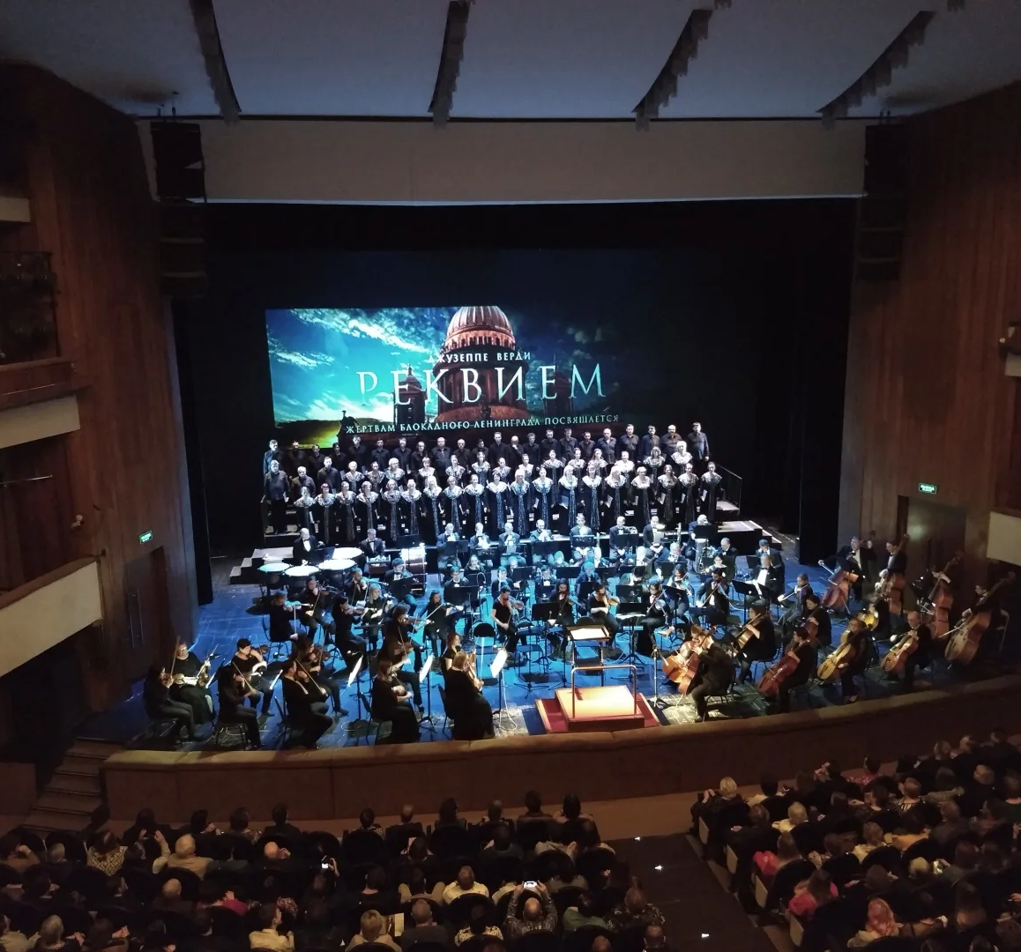
театP оперы и балета имени Д.А. хворостовского
Здание было построено в 1966-78 годах по проекту лауреата Государственной премии Союза ССР архитектора И. А. Михалёва. Изначально предназначалось для Красноярского театра музыкальной комедии; в начале 70-х годов, когда было принято решение об открытии в городе театра оперы и балета, в первоначальный проект автором были внесены значительные изменения. Открытие театра было приурочено к 350-летию Красноярска, расположено на одноимённой площади (ныне Театральная площадь). Первый театральный сезон был открыт оперой Александра Бородина «Князь Игорь» 20 декабря 1978 года и балетом Петра Чайковского «Лебединое озеро» 21 декабря 1978 года. Среди лучших постановок: оперы — «Борис Годунов» (1983) Мусоргского, «Фауст» (1986) Гуно, «Аида» (1979), «Трубадур» (1987), «Травиата» (1992) и другие.

Slide 4
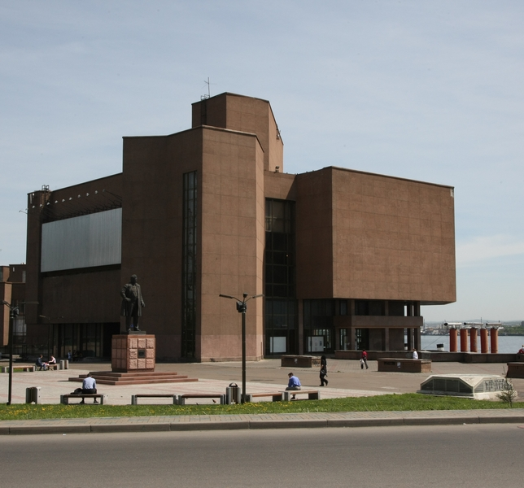
Museum Center "Peace Square"
The Museum Center was established on April 17, 1987 as the Krasnoyarsk branch of the Central Museum of V. I. Lenin. It turned out to be the thirteenth in a row, the only one in the whole of Siberia and the Far East, and the last one created in the USSR. The museum building was designed under the supervision of Honored Architect of Russia, corresponding member of the Russian Academy of Arts and the Russian Academy of Architecture and Building Sciences Areg Demirkhanov and built in the style of Soviet modernism. In 1991, the name of the museum was changed to the Krasnoyarsk Cultural and Historical Museum Center. And according to the profile, unlike ordinary museums, he turned not to the past, but to the future of culture and to the vision of the present. In 2017, the museum was renamed the "Peace Square Museum Center". This is tied both to the geographical location and address — Mira Square, 1, and to the philosophy and mission of the museum — to discover contemporary art from all over the world in the center of Siberia, to become a space for studying and presenting current works, a starting point for future authors

Slide 5
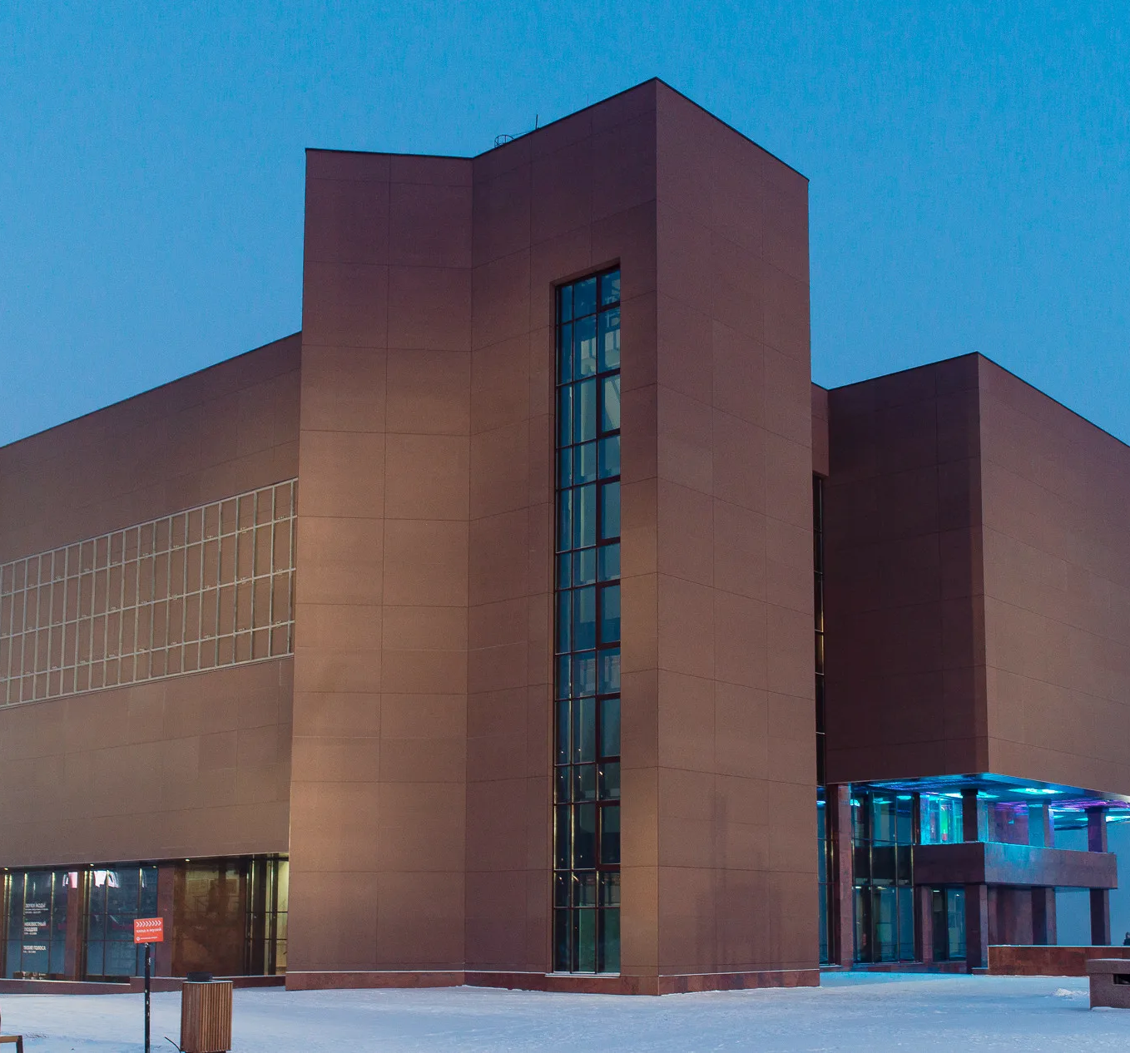
Музейный центр «Площадь мира»
Музейный центр был создан 17 апреля 1987 года как Красноярский филиал Центрального музея В. И. Ленина. Он оказался тринадцатым по счёту, единственным на всю Сибирь и Дальний Восток, и последним из созданных в СССР. Здание музея спроектировано под руководством заслуженного архитектора России, член-корреспондента Российской академии художеств и Российской академии архитектуры и строительных наук Арэга Саркисовича Демирханова и построено в стиле советского модернизма. В 1991 году название музея сменилось на Красноярский культурно-исторический музейный центр. А по профилю, в отличие от обычных музеев, он обратился не к прошлому, а к будущему культуры и к видению настоящего. В 2017 году музей был переименован в «Музейный центр “Площадь Мира”». Это привязка как к географическому расположению и адресу — площадь Мира, 1, так и к философии и миссии музея — открывать современное искусство со всего мира в центре Сибири, стать пространством для изучения и представления актуальных произведений, отправной точкой для будущих авторов

Slide 6
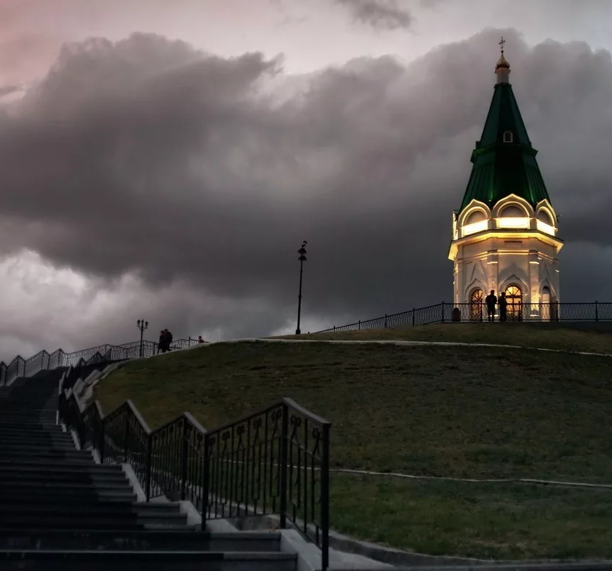
Chapel of Paraskeva Fridays
The first building erected by Russian settlers on the site of the present chapel was a wooden watchtower, on which the Yenisei Cossacks were on guard, warning residents of Krasnoyarsk about the approach of the enemy. In 1805, at this place, merchant I. L. Novikov erected a wooden chapel in the name of Paraskeva Friday in memory of his lucky escape from the whirlpool on the river threshold. According to another version, the chapel was built by the Krasnoyarsk people in honor of the deliverance of their ancestors from enemies and also served as a guard tower.
The place where the chapel stands is one of the best viewpoints of Krasnoyarsk: a panorama of the central part of the city opens from the platform at the top of the Karaulnaya Mountain. The Russian painter V. I. Surikov often worked on his sketches at this place. In August 1887, a Russian scientist and inventor in the field of radio communications A. S. Popov observed a solar eclipse from a platform next to the chapel.

Slide 7
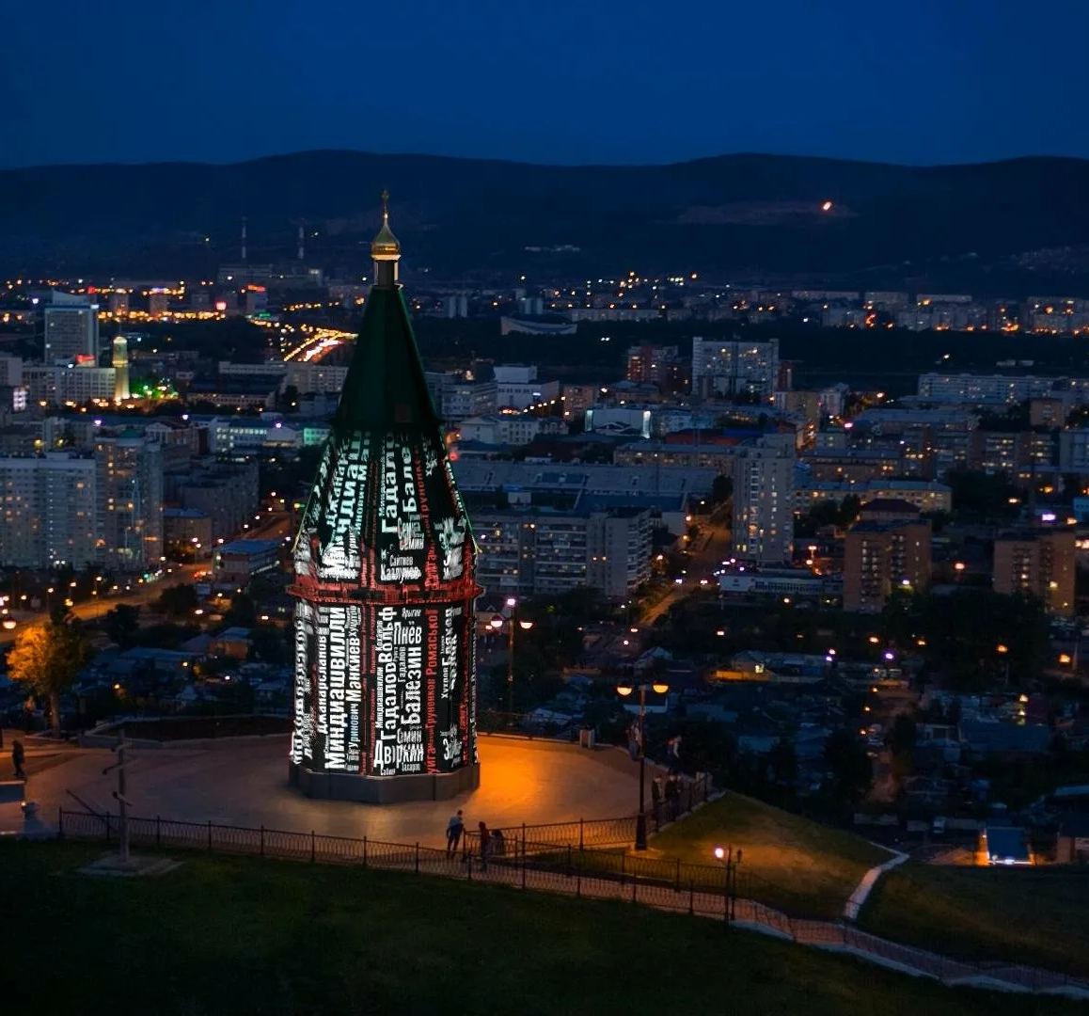
Часовня праскевы пятницы
Первой постройкой, возведённой русскими поселенцами на месте нынешней часовни[1], была деревянная сторожевая вышка, на которой несли караул енисейские казаки, предупреждавшие жителей Красноярска о приближении врага. В 1805 году на этом месте купец И. Л. Новиков воздвиг деревянную часовню во имя Параскевы Пятницы в память о своём счастливом спасении из водоворота на речном пороге. По другой версии, часовня была построена красноярцами в честь избавления предков от врагов и также выполняла функции караульной башни.
Место, на котором стоит часовня, является одной из лучших видовых точек Красноярска: с площадки на вершине Караульной горы открывается панорама центральной части города. На этом месте часто работал над своими этюдами русский живописец В. И. Суриков. В августе 1887 года с площадки рядом с часовней наблюдал солнечное затмение русский учёный, изобретатель в области радиосвязи А. С. Попов.

Slide 8
Thanks for your attention!

